Slide 1
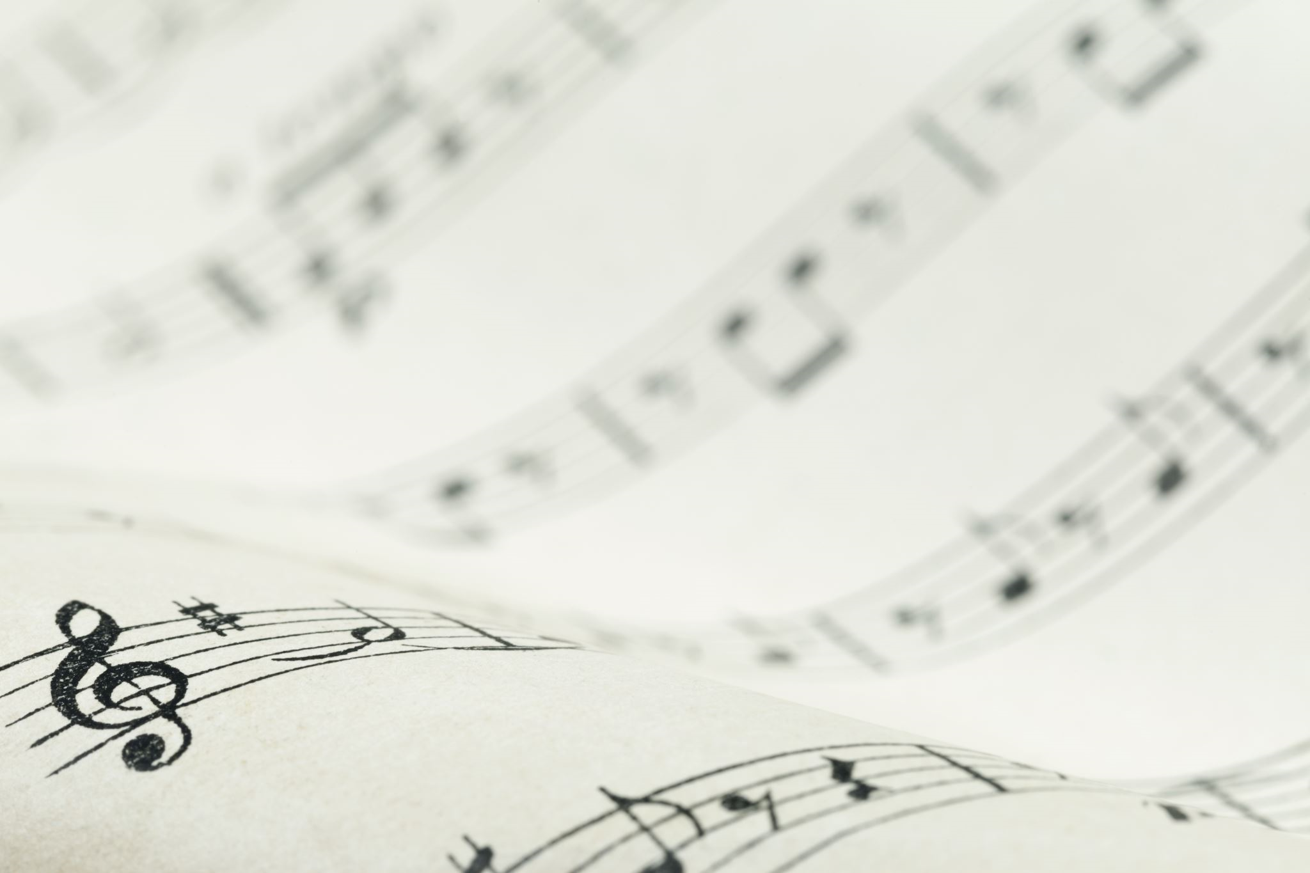
ÂM NHẠC 8 Gv : Lê Thị Kim Oanh

Slide 2
Tiết 1 : Học hát Bài hát : Mùa thu ngày khai trường Nhạc và lời : Vũ Trọng Tường

Slide 3
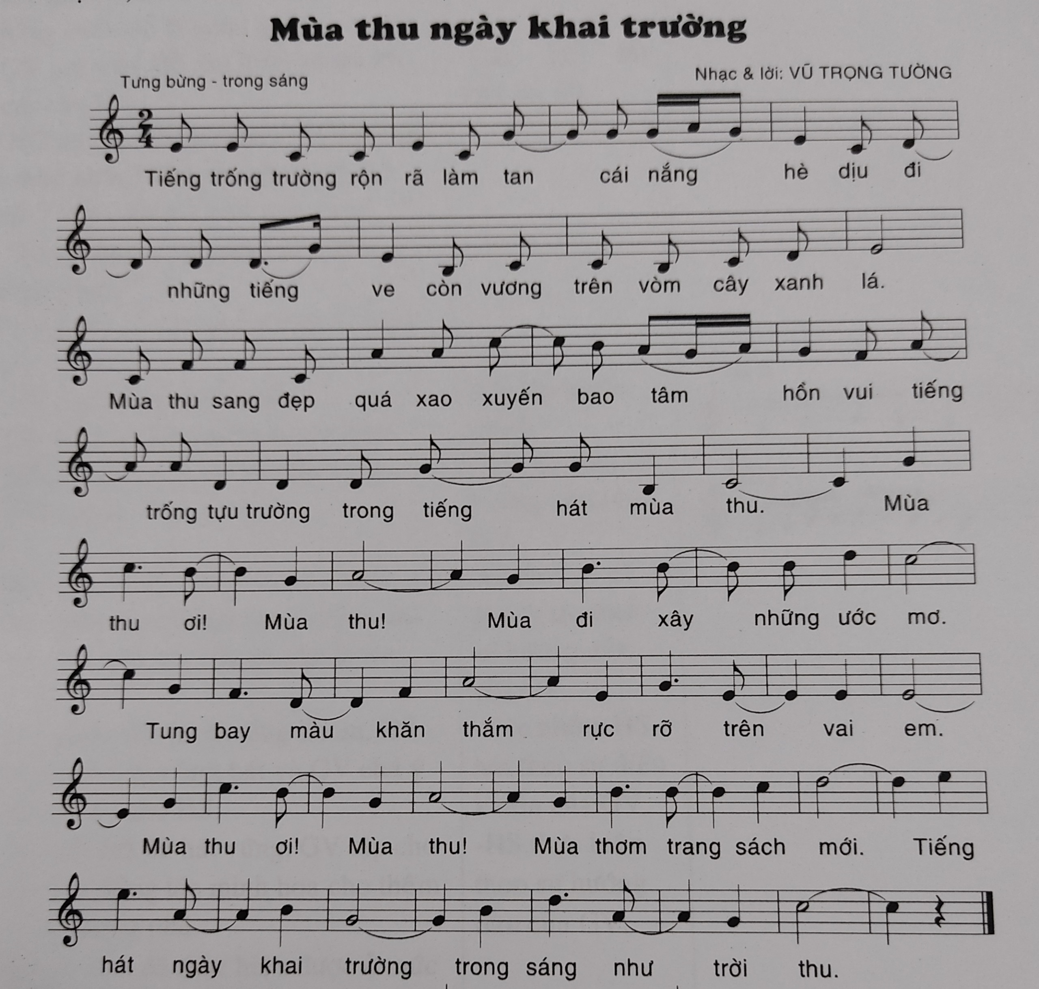
Có lời mẫu

Slide 4
Nhạc không lời

